Slide 1

Move Clone
1.0.0
이 에셋은, 언리얼 엔진의 Alt – Mouse Move를 통한 복제,
또는 3Ds Max에서 Shift – Mouse Move를 통한 복제를
유니티에서도 동일한 경험을 할 수 있도록 제작된 에셋입니다.

Slide 2
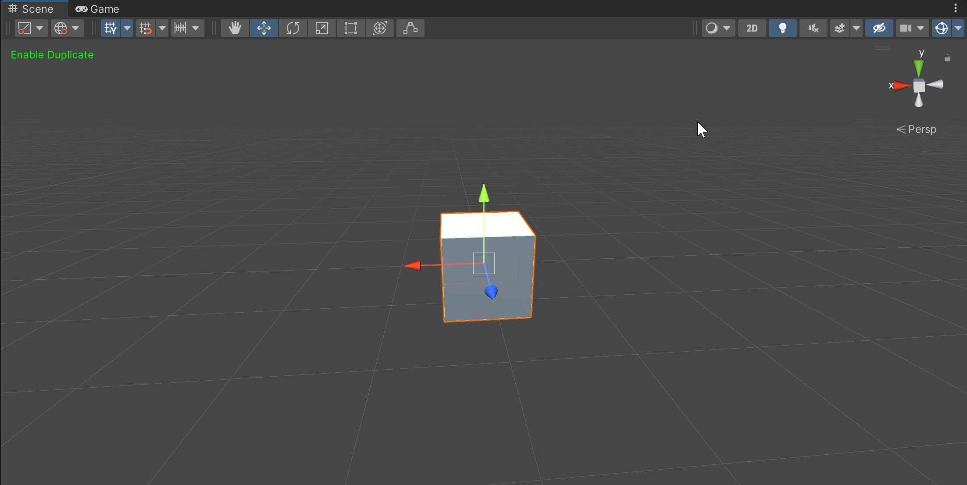
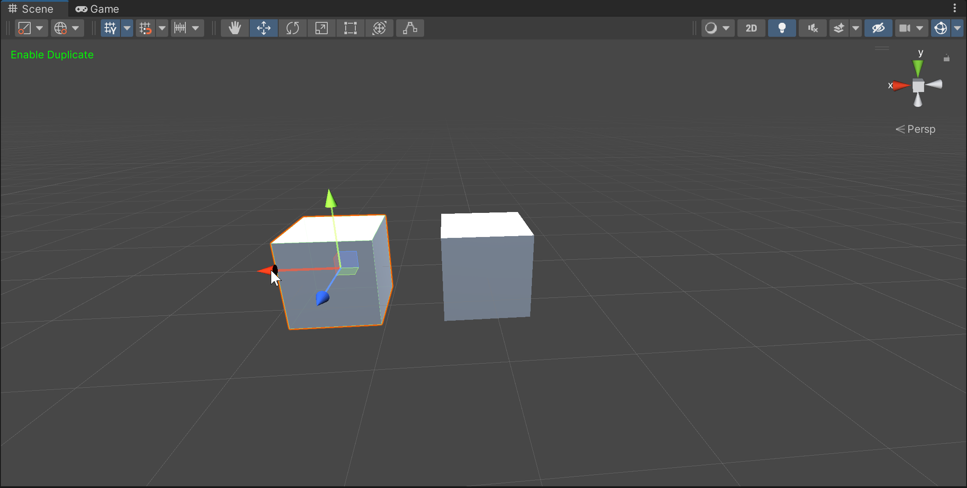
사용 방법 :
오브젝트가 선택된 상태에서 Shift키를 누르면 ‘Enable Duplicate’ 라는 문구가 표시되는 것을 볼 수 있습니다.
이 상태에서 이동을 하게되면, 오브젝트가 복제가 됩니다.

Slide 3
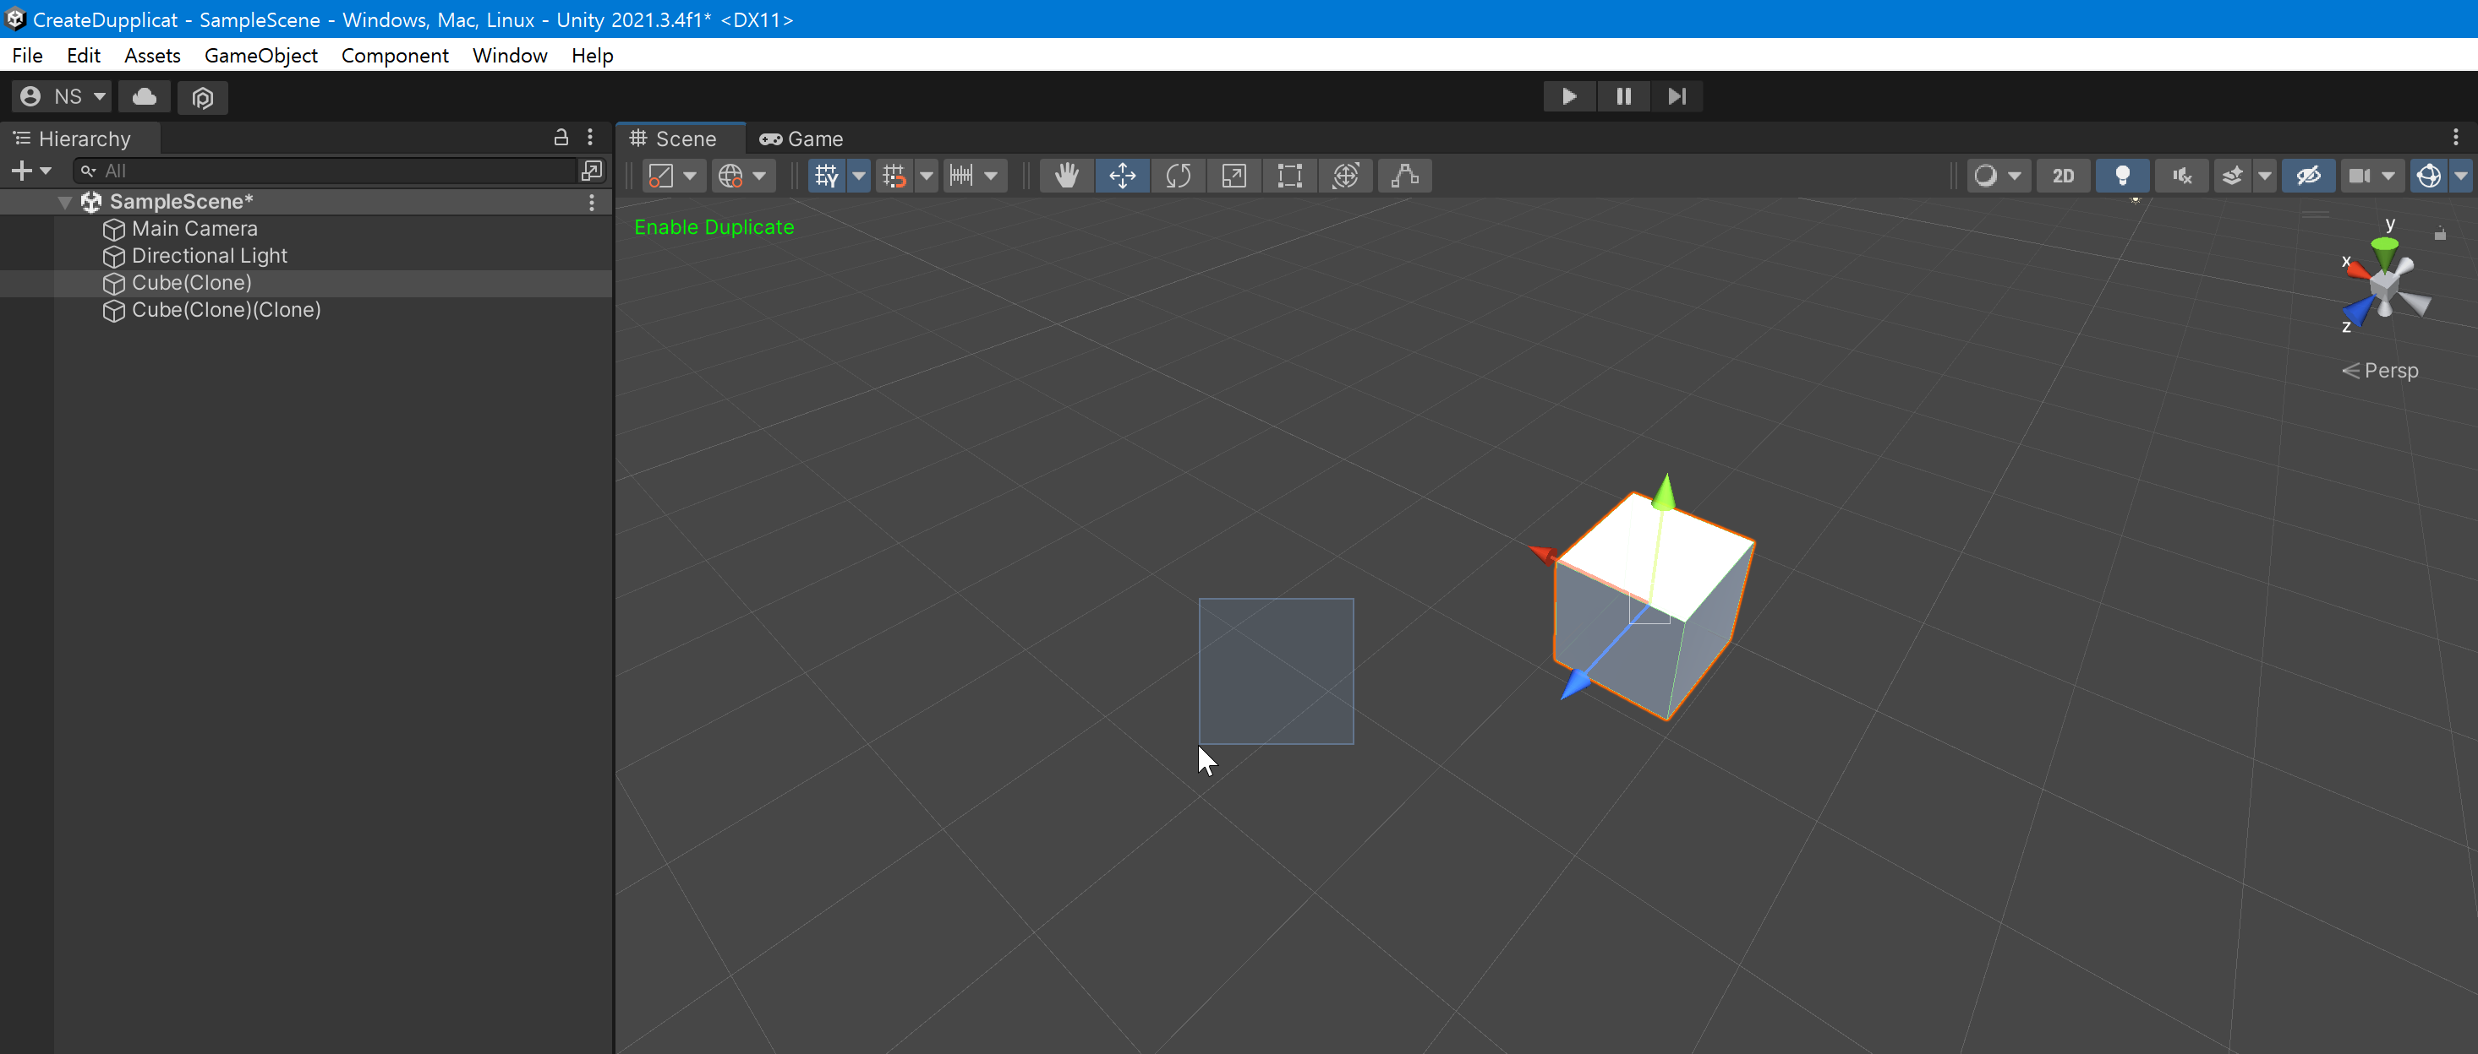
주의 사항 :
Duplicate를 활성화된 상태에서 무브 기즈모가 아닌, 빈 공간을 드래그 할 경우 제자리에서 오브젝트가 생성되는 부분이 있습니다.
기즈모를 클릭한 것을 체크할만한 방법을 알 수가 없어서 현재로써는 버그이자.. 기능으로 생각해주세요 🤔

Slide 4
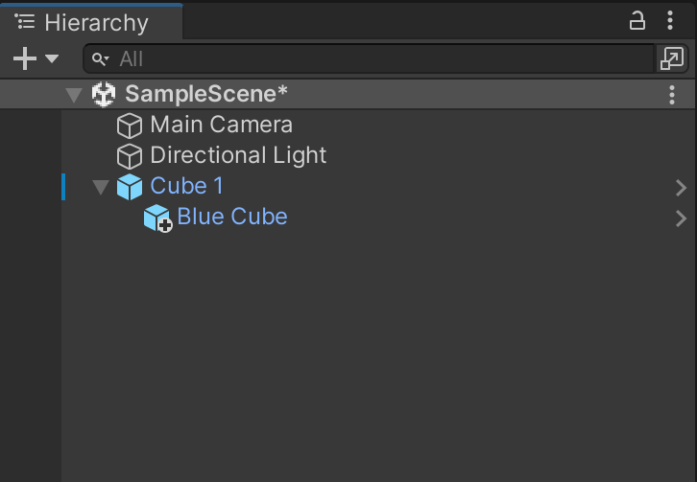
주의 사항 :
No Override
프리팹 복제는 오버라이드 되지 않은 오브젝트가 있을 경우 오브젝트(Cube 1)가 복제되지 않습니다.

